Slide 1
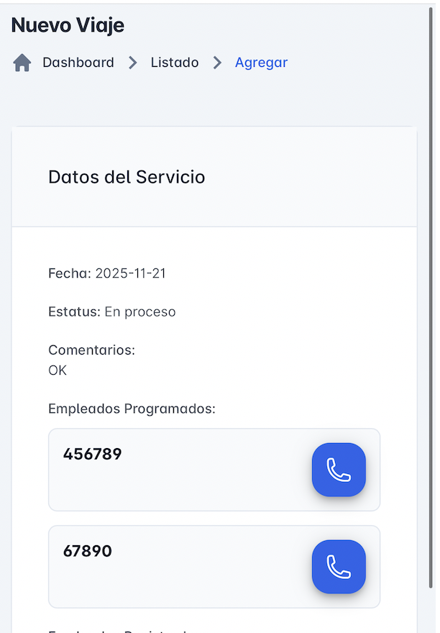
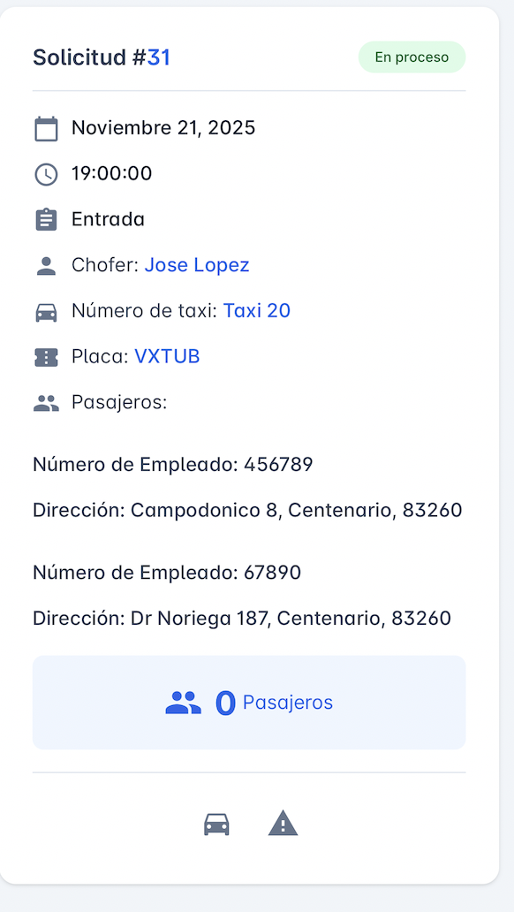
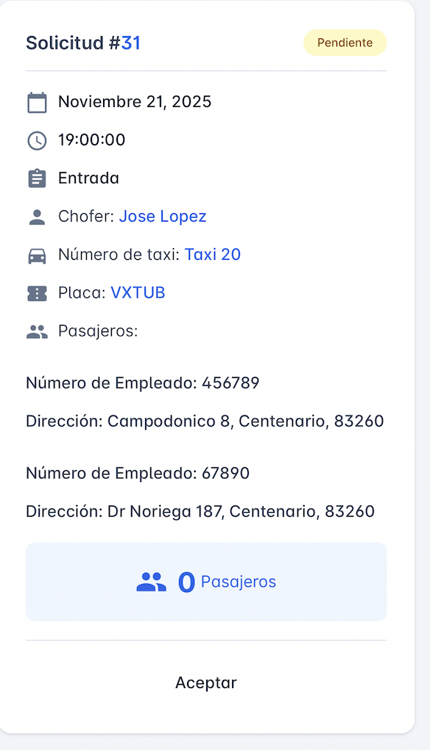

APP CHOFER
Quitar
Añadir No. solicitud
Poner direccion empleado
Verde: iniciar viaje de ese empleado, escanear qr o escribir codigo
Rojo: no se presentó (asegurarse de que se vaya al listado de no se presento)
Solicitud pendiente: Esta vista esta bien, no hacerle cambio
Solicitud en proceso: cambiar esta vista:
Cuando se acepte un viaje(vista anterior), va a irse
directamente a la siguiente vista:

Slide 2
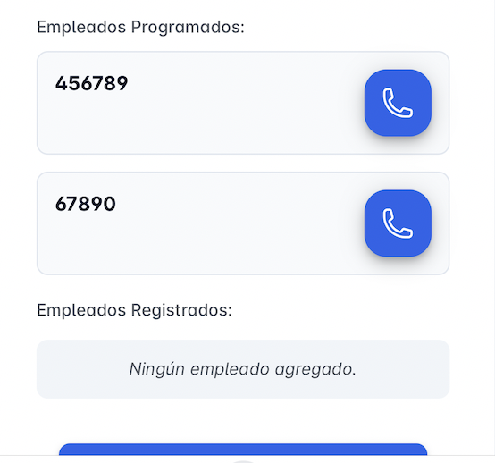
456789 EN RUTA
456789 COMPLETADO
456789 COMPLETADO
FINALIZAR
67890 NO SE PRESENTO
67890 NO SE PRESENTO
67890 NO SE PRESENTO
TERMINAR VIAJE
Asi se veria cuando un empleado este en ruta/ no se presente
Viaje completado del empleado (ya sea llego a su casa o planta)
Si ya no hay mas empleados que tengan que finalizar su viaje, darle en terminar viaje (esto cierra toda la solicitud)

Slide 3

Modulo solicitudes cambiarla a tabla (todas sus vistas):
No. Solicitud | Hora | Tipo | Nombre y apellido | Codigo empleado | Direccion | Empresa de Taxi | Chofer | No. Taxi | Placas
52 | 19:00 | Entrada | Andrea Lopez | 54640 | Campodonico 8 Centenario 83260 | Empresa de Taxis 1 | Jose Lopez | 20 | VXT45
52 | 19:00 | Entrada | Daniela Martinez | 94634 | Dr Noriega 187 Centenario 83260 | Empresa de Taxis 1 | Jose Lopez | 20 | VXT45
Ver QR/Codigo

Slide 4
Usuario central de taxi:
Agrupar
No. Solicitud | Hora | Tipo | Nombre y apellido | Codigo empleado | Direccion | Empresa de Taxi | Chofer | No. Taxi | Placas
52 | 19:00 | Entrada | Andrea Lopez | 54640 | Campodonico 8 Centenario 83260 | Empresa de Taxis 1 | Jose Lopez | 20 | VXT45
52 | 19:00 | Entrada | Daniela Martinez | 94634 | Dr Noriega 187 Centenario 83260 | Empresa de Taxis 1 | Jose Lopez | 20 | VXT45
Asignar chofer
Agrupar: que permita seleccionar maximo 4 personas para asignarles el mismo chofer, y le aparezca esa solicitud agrupada al chofer

Slide 5

SOLICITUDES TIEMPO EXTRA:
No. solicitud | SUPERVISOR | GERENTE | FECHA | AREA | HORA INICIO | HORA FIN | MOTIVO | HORA INICIO COMIDA | HORA FIN COMIDA | ESTATUS
TE56 | Jesus Basurto | Carlos Ochoa | 25/11/2025 | Pintura | 08:00 | 14:00 | Prueba | 11:00 | 12:00 | Enviada a gerente
TE57 | Ana Cruz | Luis Perez | 28/11/2025 | Carroceria | 07:00 | 15:00 | Prueba | 11:00 | 12:00 | Aprobada
Convertir a solicitud de taxi
Al darle clic a cada solicitud que me desglose los empleados: codigo,nombre,direccion
Ya que una solicitud este aprobada, activar opcion de convertir a solicitud de taxi, permitir seleccion de empleados (o todos), entrada o salida, hora y asignarle empresa de taxi, y poner esas solicitudes en el modulo de solicitudes pendientes
Gerente no puede eliminar solicitud
Si gerente rechaza solicitud, habilitar campo para escribir motivo y que se guarde
Revisar filtro en tiempo extra no sirven

